Slide 1

DATOS GENÉRICOS - GENERIC
Integrantes :
-Ccasani Condori, Christian
-Cahuana Prado, Angel
-Simon Huarcaya
-Mayta Chire, Carlos

Slide 2
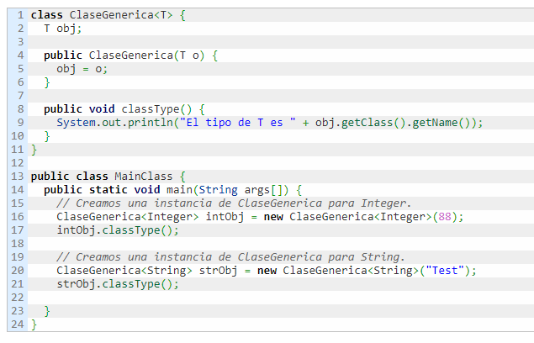
EN JAVA
Reconoceremos el uso de genéricos en una clase, interfaz o método cuando veamos un solo carácter en mayúsculas encerrado en el operador “diamond”.

Slide 3
Existen una serie de convenciones para nombrar a los genéricos:
E – Element (usado bastante por Java Collections Framework)
K – Key (Llave, usado en mapas)
N – Number (para números)
T – Type (Representa un tipo, es decir, una clase)
V – Value (representa el valor, también se usa en mapas)
S,U,V etc. – usado para representar otros tipos.

Slide 4
Los generic permiten usar tipos para parametrizar las clases, interfaces y métodos al definirlas. Los beneficios son:
Comprobación de tipos más fuerte en tiempo de compilación.
Eliminación de casts aumentando la legibilidad del código.
Posibilidad de implementar algoritmos genéricos, con tipado seguro.

Slide 5
Los generic tiene algunas restricciones:
No se pueden instanciar tipos genéricos con tipos primitivos.
No se pueden crear instancias de los parámetros de tipo.
No se pueden declarar campos static cuyos tipos son parámetros de tipo.
No se pueden crear arrays de tipos parametrizados.

